Slide 1
自动化测试
王博书

Slide 2
大纲
为什么要做自动化测试
自动化测试类型/思路
单元测试框架jest基础使用介绍
Vue + jest 在项目中的基础使用
端到端测试工具nightwatch的基础使用

Slide 3
自动化测试——情景
在接手上一个员工留下的任务之后，发现有很长一段代码功能不明确，不好处理，删了怕影响原来的功能
Bug修复之后，给测试回归的时候发现改的代码对别的某个功能产生了影响
在使用某个公共组件的时候，发现需要添加功能，时间上不允许去仔细研究整个组件，对添加的功能有没有其他影响心里完全没底

Slide 4
自动化测试的好处
提高代码质量
更加准确的定位问题
方便迭代
保证产品符合预期
减少回归流程
让开发者更有信心

Slide 5
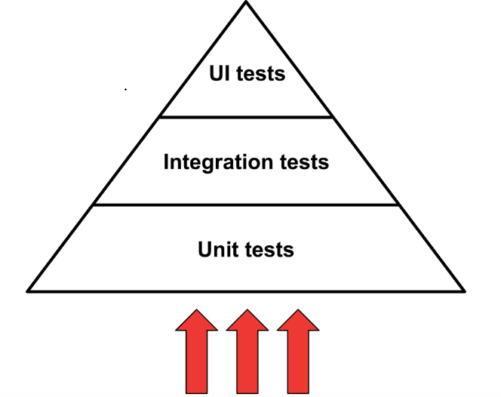
自动化测试类型
前端自动化测试分为：
单元测试（Unit Test）
单元测试是指对程序中最小可测试单元进行的测试，例如测试一个函数、一个模块、一个组件…（低耦合的）
集成测试（Integration Test）
经过单元测试的组件组合在一起能够正常工作
UI测试 （UI Test）
UI测试是脱离真实后端环境的，用到的数据是使用Mock
端到端测试（E2E Test）则是将整个因公放到真实环境中运行，数据也是真实的

Slide 6
自动化的思路
通常有两种自动化测试的思路
1. TDD test-driven development (测试驱动开发)
先写测试代码，然后编写能通过测试的功能代码，通过测试 来推动开发
2. BDD behavior-driven-development （行为驱动开发）
根据系统功能和业务逻辑，来描述步骤进行自动化测试

Slide 7
主流框架对比，资料来源于网络
框架 | 断言 | 仿真 | 快照 | 异步测试
Mocha | 默认不支持，可配置 | 默认不支持，可配置 | 默认不支持，可配置 | 友好
Ava | 默认支持 | 不支持，需第三方配置 | 默认支持 | 友好
Jasmine | 默认支持 | 默认支持 | 默认支持 | 不友好
Jest | 默认支持 | 默认支持 | 默认支持 | 友好
Karma | 不支持，需第三方配置 | 不支持，需第三方配置 | 不支持，需第三方配置 | 不支持，需第三方配置

Slide 8
jest初体验
开始使用：
npm install --save-dev jest，安装模块
npm install --save-dev @babel/core @babel/preset-env 使用babel让jest支持ES6模块导入导出
来看一个最基础的例子
sum.js
const sum = (a, b) => {
return a + b;
}
module.exports = sum
import { sum } from './sum' test('adds 1 + 2 to equal 3', () => {
// expect jest 提供的断言
expect(sum(1, 2)).toBe(3);
});
尝试运行 jest .\sum.test.js ，
再运行jest sum.test.js ，会看到一个用例通过
jest是基于Jasmine的，做了大量修改并添加了很多特性，同样开箱即用，但异步测试支持良好；
零配置：在大部分项目中都可以实现开箱即 用，无需配置
速度快：根据文件的修改进行测试，不会每 次测试全部实例
快照功能：能够进行简单快速的测试
隔离性好：不同的测试文件环境独立，不会 相互影响
api简单
mock丰富
等等

Slide 9
案例分析
Jest 的基本测试是通过expect实现的
默认配置， testMatch: **/__tests__/**/*.[jt]s?(x), **/?(*.)+(spec|test).[tj]s?(x) ，会匹配
__tests__ 文件夹下 所有 .spec.js或.test.js 结尾的文件测试，因此此前 执行的 jest ‘sum.test.js’
实际上后面是一个正则，执行了匹配到的文件
test 即可称为一个测试用例，第一个参数是测试的名称，第二个参数是个函数，在函数内可以写一些测试逻辑
expect 函数返回一个期望值对象，这个对象为我们提供了丰富的api用来对程序结果与预期是否一致进行判断，称为“断言”
toBe 就是一个匹配器，用来判断结果和匹配器中的值是否一致
事实上，测试脚本中都会含有至少一句断言

Slide 10
断言对象的常用匹配器
.toBe(value)：匹配值，相当于===
.toEqual(value)：匹配值，只匹配内容不匹配引用，可以用于引用类型的匹配
.toBeTruthy()：匹配结果为true的值
.toBeFalsy()：匹配结果为false的值
.toMatchObject(object)：匹配对象/数组是 否属于子集
.toMatch(regexpOrString)：检查字符串是否匹配
.toContain(item)：匹配数组/Set/字符串中是否包含item
toHaveBeenCalled()：判断某个mock函数是否成功调用，在某些时候会很有用
. . .

Slide 11
测试异步代码
错误写法：
test('测试 featchData1', () => {
featchData1((data) => {
//测试data中是否包含code: 200
expect(data).toMatchObject({
code: 200
})
})
})
直接这样写，测试用例会直接通过，不会等待请求结束，因此会得到错误的测试结果
Jest提供的异步测试方法如下：
使用done方法
使用 Promise 对象 直接 return
return + resolves / rejects 写法
使用 async awiat
Tips：在测试请求错误时，如果请求是正确的，那么就不会执行到catch错误的程序中，jest提供了
expect.assertions(1) 来确保只能执行一次断言;todo错误案例演示

Slide 12
钩子函数
beforeAll 钩子
beforeEach 钩子
afterEach 钩子
afterAll 钩子
describe 块中也有提供以上钩子
他们的执行顺序是
文件内 beforeAll
describe beforeAll
文件内 beforeEach
describe beforeEach
describe afterEach
文件内 afterEach
describe afterAll
文件内 afterAll

Slide 13
mock函数
通常在做ui测试时，存在数据交互时，如果去等待接口请求请求真实数据，会花费大量时间成本，这时，mock提供的模拟数据的功能就能起到很大作用
mock函数可以在你测试实际代码的时候，捕获对函数的调用以及参数和返回值等，也可以用于模拟一些数据
jest.fn() 使用 jest 模拟一个函数，可以传入一个函数生成带逻辑的函数
.mockReturnValueOnce() 设置调用一次函数的返回值，设置几个就是几次，相同功能的有 .mockImplementationOnce(fn) ，内部接受一个函数，更加灵活
.mockReturnValue() 设置调用函数的返回值，. mockReturnValueOnce (fn)同上
每个 jest 生成的模拟函数 都有 .mock属性; 提供了相关的属性来判断某个函数是否成功调用等等功能

Slide 14
Vue-jest-demo演示

Slide 15
Jest 命令行功能介绍
scripts 命令 中 使用 jest --watch ，可以监控所有文件变化，文件更改就可以自动重新测试
使用 jest –init可以生成一个基础的jest 配置文件，可在配置文件中修改基础配置
–coverage 可将测试覆盖率信息输出为报告，会生成测试覆盖率的详细信息

Slide 16
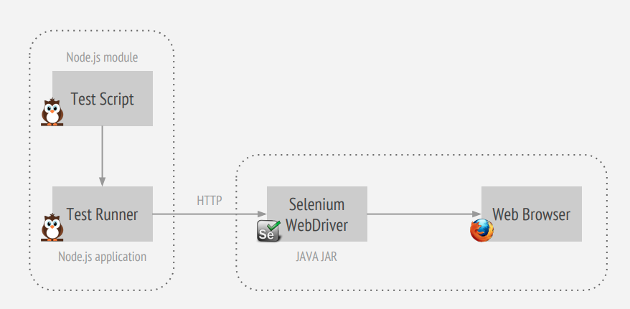
e2e 功能测试
原理：
1.runner.js 引入依赖/浏览器内核运行脚本
2.nightwatch.js在后台打开一个java进程，用于操作浏览器
3.Java进程收到脚本的指令
4.Java进程操作浏览器
安装nightwatch
安装webdriver -- chromedriver
关于Selenium Server
有点类似与nginx，nightwath 自己不能直接去调起浏览器，特别是当前市场上的很多浏览器，nightwatch通过它来对接各个浏览器
运行 nightwatch 会自动创建nightwatch.conf.js，修改测试文件配置

Slide 17
nightwatch 基本配置介绍
属性 | 类型 | 默认值 | 描述
test_settings | object |  | 定义所有测试环境的一个大对象，需要注意的是，一个defined 环境变量一般是必须的
webdriver | Object |  | 顾名思义，配置所有web驱动的地方
src_folders | String | array |  | 指定测试用例位置，这里如果没有定义，必须在运行时在命令行指定
selenium | object |  | 配置selenuim server的地方
custom_commands_path | object |  | 自定义命令的位置
custom_assertions_path | object |  | 自定义断言的位置
page_objects_path | object
globals_path | object |  | 外部全局模块的位置，该模块将作为属性全局变量在主客户端实例上加载并可供测试使用。全局变量也可以在test_settings环境中定义/覆盖。

Slide 18
nightwatch-demo演示

Slide 19
参考文档
jest官方文档：https://www.jestjs.cn/
vue-jest 官方文档：https://vue-test-utils.vuejs.org/zh/
nightwatch官方文档：https://nightwatchjs.org/
csdn博客：https://blog.csdn.net/Jsoning

Slide 20
Thanks

